Slide 1

CABOS DE REDE, CONECTORES, PLACAS E FERRAMENTAS

Slide 2
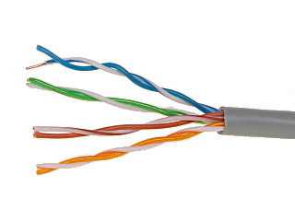
Padrões de cores do cabo de par trançado
Os cabos de par trançado apresentam 4 pares. Em cada par temos uma cor base, um dos fios com a capa naquela cor e o outro com branco e listras da cor base.
Laranja, verde, azul e marrom.

Slide 3
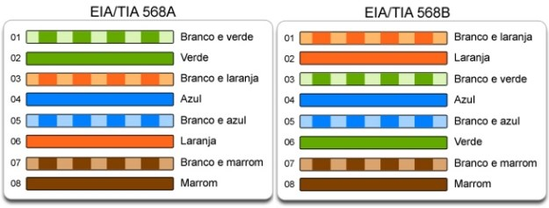
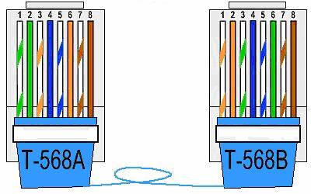
Padrão T568A&T568B/ Cabo Crossover

Slide 4
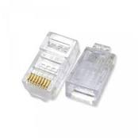
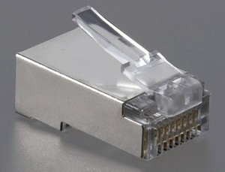
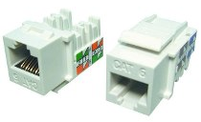
Conectorização de cabos de par trançado
Conector RJ-45
Conector Blindado
Conector RJ-45 fêmea

Slide 5
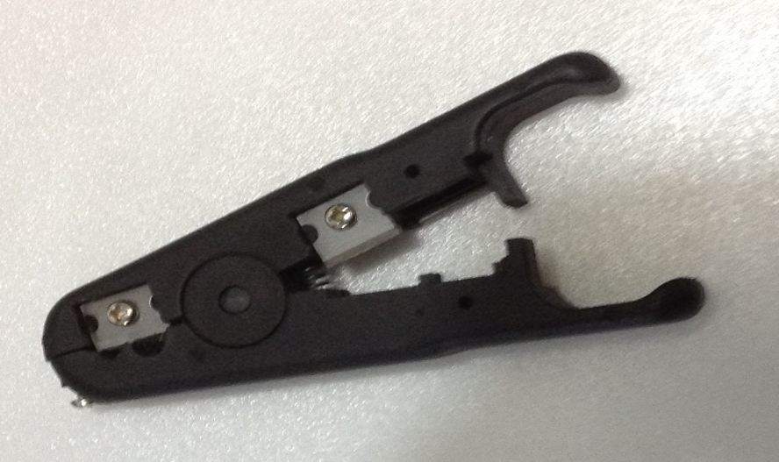
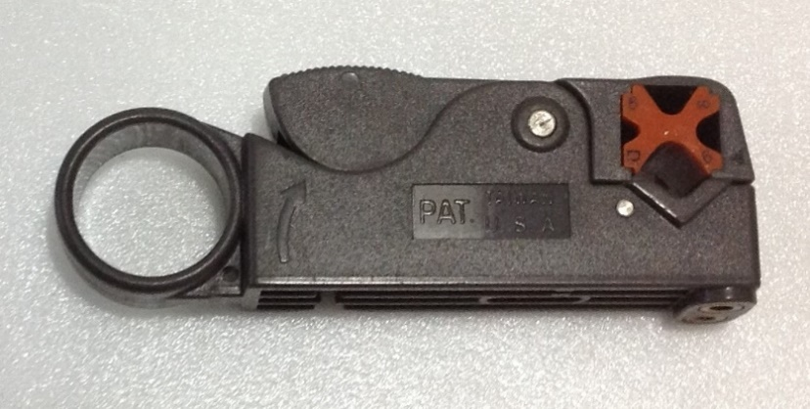
Ferramentas para crimpagem
Decapador
Serve para descascar a capa externa do cabo com precisão

Slide 6
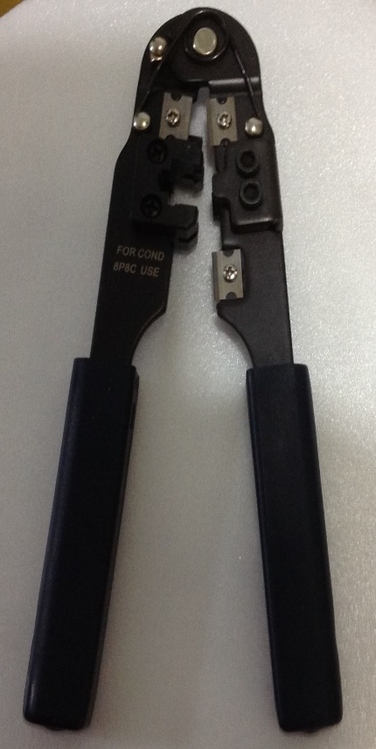
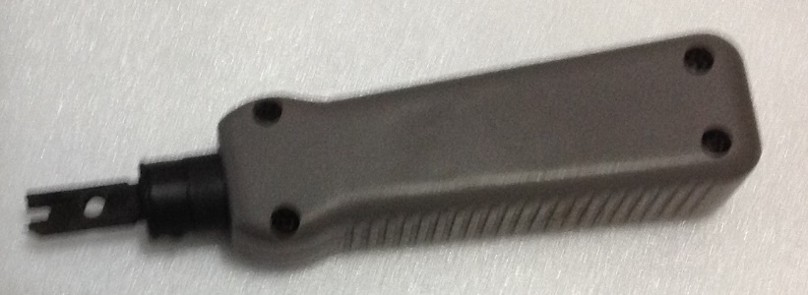
Ferramentas para crimpagem
Alicate de crimpar
Serve para cravar a trava do cabo no conector RJ-45.

Slide 7
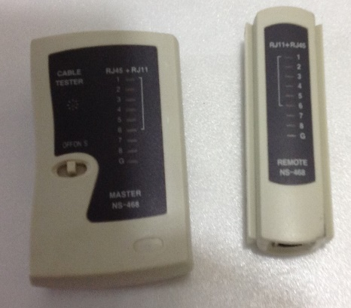
Ferramentas para crimpagem
Testador de cabo
Serve para verificar a continuidade das conexões, verificando num cabo pronto se todas as conexões estão corretas.
Serve ainda para identificar as extremidades de cabos inseridos em dutos ou calhas.

Slide 8
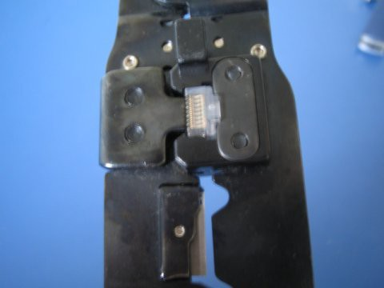

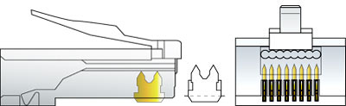

Slide 9
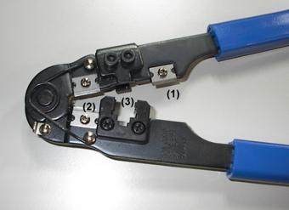

O alicate em detalhes.
(1): Lâmina para corte do fio (2): Lâmina para desencapar o fio (3): Fenda para crimpar o conector.
São as seguintes as etapas da montagem do cabo:
1º Use a lâmina (1) para cortar o cabo no tamanho necessário.
Desencapando a cobertura externa, expondo os quatro pares do cabo.

Slide 10
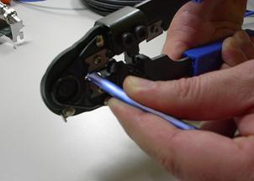
2º Use a lâmina (2) para desencapar o cabo, retirando cerca de 2 cm da capa plástica. É preciso alguma prática para fazer a operação corretamente. A lâmina deve cortar superficialmente a capa plástica, porém sem atingir os fios. Depois de fazer um leve corte, puxe o cabo para que a parte plástica seja retirada
Desencapando a extremidade do cabo
3º Você identificará quatro pares de fios:
a) Verde / Branco-verde b) Laranja / Branco-laranja c) Azul / Branco-azul d) Marrom / Branco-marrom
OBS.: Branco-verde significa “fio branco com listras verdes”. Em alguns cabos este fio é verde claro, ao invés de branco listrado de verde. O mesmo se aplica aos outros três pares, com as respectivas cores.

Slide 11
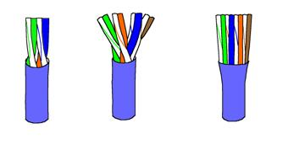
4º Procure separar os pares na ordem indicada no item 3. O par laranja / branco-laranja deverá ser desmembrado. O fio branco-laranja ficará depois do par verde/branco-verde. Depois virá o par azul/branco-azul. Depois virá o fio laranja, e finalmente o par marrom/branco-marrom. Desenrole agora os pares e coloque os fios na seguinte ordem, da esquerda para a direita:
Branco-verde Verde Branco-laranja Azul Branco-azul Laranja Branco-marrom Marrom
A operação completa é mostrada na figura abaixo. Procure posicionar os pares de modo que já fiquem dispostos na sua configuração definitiva, sem que seja preciso fazer grandes torções nos pares.
Colocando os fios na ordem correta.

Slide 12
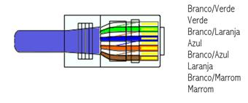
5º Use a lâmina (1) do alicate para aparar as extremidades dos 8 fios, de modo que fiquem todos com o mesmo comprimento. O comprimento total da parte desencapada deverá ser de cerca de 1,5 cm.
6º Introduza cuidadosamente os 8 fios dentro do conector RJ-45. Cada um dos oito fios deve entrar totalmente no conector. Observe o ponto até onde deve chegar a capa plástica externa do cabo. Depois de fazer o encaixe, confira se os 8 fios estão na ordem correta.
Encaixando o cabo no conector

Slide 13
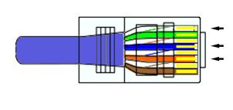
7º Agora falta apenas “crimpar” o conector. Introduza o conector na fenda apropriada existente no alicate e aperte-o. Nesta operação duas coisas acontecerão. Os oito contatos metálicos existente no conector irão “morder” os 8 fios correspondentes, fazendo os contatos elétricos. Ao mesmo tempo, uma parte do conector irá prender com força a parte do cabo que está com a capa plástica externa. O cabo ficará definitivamente fixo no conector. Finalmente use o testador de cabos para verificar se o mesmo está em perfeitas condições.
Olhando atentamente, observamos que alguns dos fios não ficaram totalmente encaixados.

Slide 14
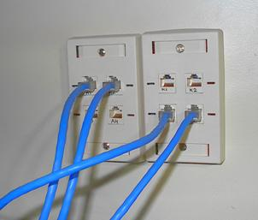
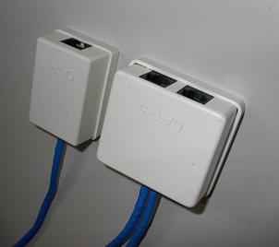
Tomada de rede embutida na par
Tomadas de rede em caixas externas

Slide 15
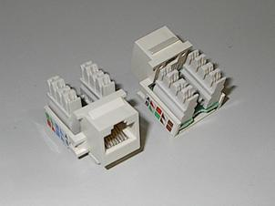
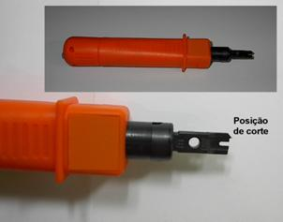
Detalhes de conectores RJ-45 fêmea
A seguir é mostrada a ferramenta usada na fixação do cabo neste conector. Trata-se de uma ferramenta de impacto. Uma peça chamada blade (lâmina) faz simultaneamente o corte do excesso de fio e a fixação no conector. Tanto os conectores quanto esta ferramenta são encontrados nas lojas especializadas em suprimentos para redes.
Ferramenta para fixação do cabo no conector RJ-45 fêmea.

Slide 16
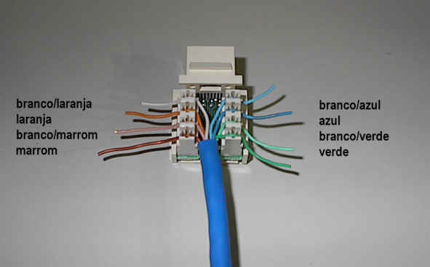
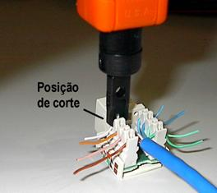
1º Use um alicate crimpador para desencapar cerca de 3 cm do plástico que envolve o cabo.
2º Encaixe cada um dos fios nas posições corretas. Em caso de dúvida, use a indicação das cores existente no próprio conector. Os fios devem ser totalmente encaixados nas fendas do conector, como vemos em detalhe na figura .
Fixando os fios por impacto e cortando o mesmo.

Slide 17
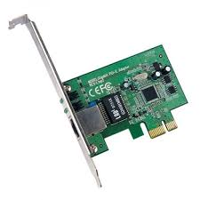
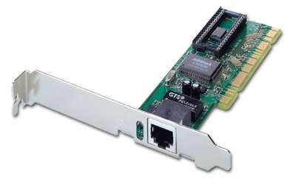
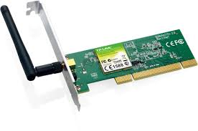
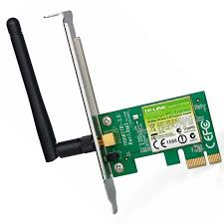
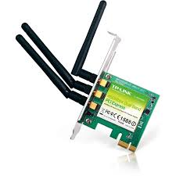
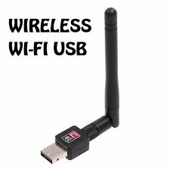
HARDWARE PARA REDES

Slide 18
